Slide 1
材料供应链的核心痛点
材料清单化
材料供应链聚焦地产材料供应的全生命周期，从材料库标准的建立、战采协议签订、采购合同、销售合同、订单协同、收付款等，每个业务节点都离不开材料。
材料清单化具有以下核心痛点：
材料多：雅居乐超28万个材料，战采最多一个超过5000项材料
指标多：材料普遍具有10多个指标
场景多：材料库、战采、合同、订单协同等
标准统一难：各项目独立一套叫法
Notes:
产品孵化：
基于星河、合景孵化探索产品业务方向并进行业务功能兑现。
客户交付：
独立交付星河、俊发、合景、保利，荣盛提供项目支持。

Slide 2
材料供应链的核心痛点
材料清单化
三个阶段：
如何破局？
如何定标准？
如何促应用？
分析客户现有管理模式
分析客户现有痛点
提炼共性标准
提供标准清单模板
基于业务场景反哺材料库
各场景全面支撑，通过Excel编辑提升效率
Notes:
产品孵化：
基于星河、合景孵化探索产品业务方向并进行业务功能兑现。
客户交付：
独立交付星河、俊发、合景、保利，荣盛提供项目支持。

Slide 3
材料供应链的核心痛点
材料清单化
Excel清单化的亮点：
业务一致性
操作便利性
自动反哺
精准控制
Notes:
产品孵化：
基于星河、合景孵化探索产品业务方向并进行业务功能兑现。
客户交付：
独立交付星河、俊发、合景、保利，荣盛提供项目支持。

Slide 4
材料供应链的核心痛点
材料清单化
Excel清单化实现设计：
功能兑现
通用提炼
高扩展
高性能
Notes:
产品孵化：
基于星河、合景孵化探索产品业务方向并进行业务功能兑现。
客户交付：
独立交付星河、俊发、合景、保利，荣盛提供项目支持。

Slide 5
主要工作成果陈述
材料供应链的核心痛点
材料清单化
Excel清单化实现设计：
功能兑现
通用提炼
高扩展
高性能
Notes:
产品孵化：
基于星河、合景孵化探索产品业务方向并进行业务功能兑现。
客户交付：
独立交付星河、俊发、合景、保利，荣盛提供项目支持。

Slide 6
功能兑现
系统功能（20）
上线客户
材料库
战略协议
战略补充协议
合同
用料计划
保利
材料导出/导入
材料导出/导入
材料导出/导入
采购合同批量调价
批量调整导出/导入
合景
材料图片导入
材料批量调价
材料批量调价
采购补充合同批量调价
材料申请
价格政策
品牌导出/导入
运费导出/导入
运费导出/导入
销售合同批量调价
导出&核价
荣盛
异常订单
材料运费导出/导入
材料运费导出/导入
销售补充合同批量调价
材料分类导出/导入
合同结算
材料安装费导出/导入
材料安装费导出/导入
特性
对象化
基础接管
高扩展
高性能
级联
配置化
基础服务
NPOI
特性组件
导入导出组件
多线程
Emit
静态缓存
反射
Notes:
产品孵化：
基于星河、合景孵化探索产品业务方向并进行业务功能兑现。
客户交付：
独立交付星河、俊发、合景、保利，荣盛提供项目支持。

Slide 7
材料供应链的核心痛点
材料清单化
Excel清单化实现设计：
功能兑现
通用提炼
高扩展
高性能
Notes:
产品孵化：
基于星河、合景孵化探索产品业务方向并进行业务功能兑现。
客户交付：
独立交付星河、俊发、合景、保利，荣盛提供项目支持。

Slide 8
场景提炼&扩展
分析通用场景
分析扩展场景
分析二开场景
其他产品支撑
Notes:
产品孵化：
基于星河、合景孵化探索产品业务方向并进行业务功能兑现。
客户交付：
独立交付星河、俊发、合景、保利，荣盛提供项目支持。

Slide 9
场景提炼&扩展
分析通用场景
分析扩展场景
分析二开场景
其他产品支撑
Notes:
产品孵化：
基于星河、合景孵化探索产品业务方向并进行业务功能兑现。
客户交付：
独立交付星河、俊发、合景、保利，荣盛提供项目支持。

Slide 10
场景提炼&扩展-通用场景分析
1）实体转换
2）头部校验
3）数据校验（必填、长度、范围、格式校验等）
4）导入导出多语言
5）异常记录+批注
6）单元格选项设置
7）单元格选项类导入有效性校验
8）设置单元格格式（选项、日期、金额、公式）、样式
9）锁定、宽度设置、隐藏列、头部校验设置、
列类型（文本、数字、日期、选项）、
列格式设置、删除行
10）Excel转实体
11）多Sheet页导入导出
12）二开支撑（禁用特性，使用非实体属性列）
13）表头加说明
14）基于数据的导出
15）基于流的导出
16）基于配置的导出（动态列）
17）基于实体的导出（动态列）
Notes:
产品孵化：
基于星河、合景孵化探索产品业务方向并进行业务功能兑现。
客户交付：
独立交付星河、俊发、合景、保利，荣盛提供项目支持。

Slide 11
场景提炼&扩展
分析通用场景
分析扩展场景
分析二开场景
其他产品支撑
Notes:
产品孵化：
基于星河、合景孵化探索产品业务方向并进行业务功能兑现。
客户交付：
独立交付星河、俊发、合景、保利，荣盛提供项目支持。

Slide 12
场景提炼&扩展
开箱即用
可直接使用，组件包含完整的功能，不需要做独立的开发。
快速扩展
标准功能无法支撑的，可通过继承进行基类扩展。
方案
对象化
通过对象可直接进行Excel操作，学习成本低，灵活度高。
基础接管
将众多的基础功能进行接管，避免重复、低效的代码编写。
多场景支持
基于文件、文件流、json、xml、级联等众多场景的接入
Notes:
产品孵化：
基于星河、合景孵化探索产品业务方向并进行业务功能兑现。
客户交付：
独立交付星河、俊发、合景、保利，荣盛提供项目支持。

Slide 13
场景提炼&扩展-扩展场景分析
1、独立闭环
简单的导入导出场景可直接使用组件。
2、继承扩展
存在业务校验，以继承的方式扩展/重写
基类头部校验、内容校验。
Notes:
产品孵化：
基于星河、合景孵化探索产品业务方向并进行业务功能兑现。
客户交付：
独立交付星河、俊发、合景、保利，荣盛提供项目支持。

Slide 14
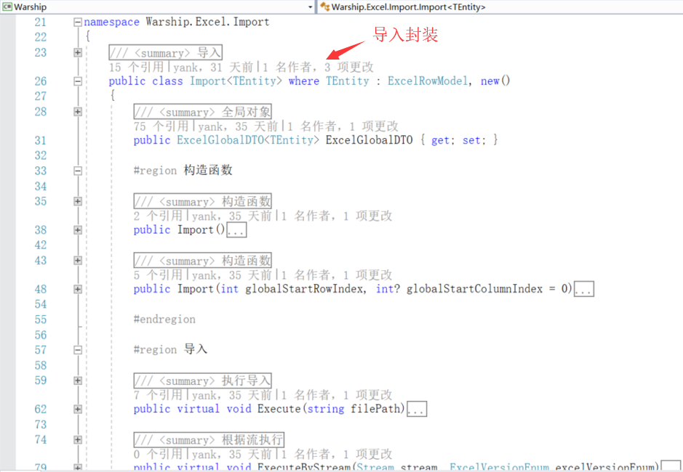
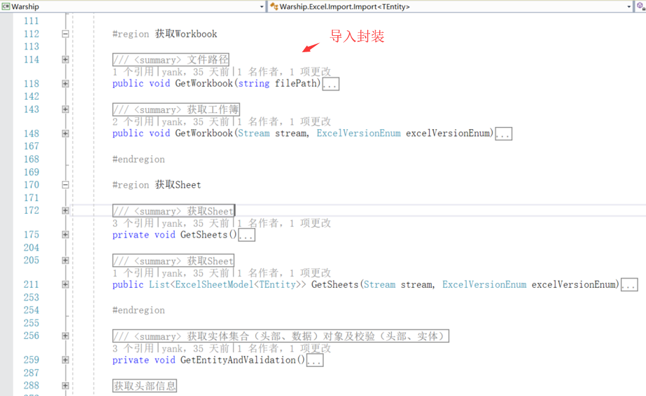
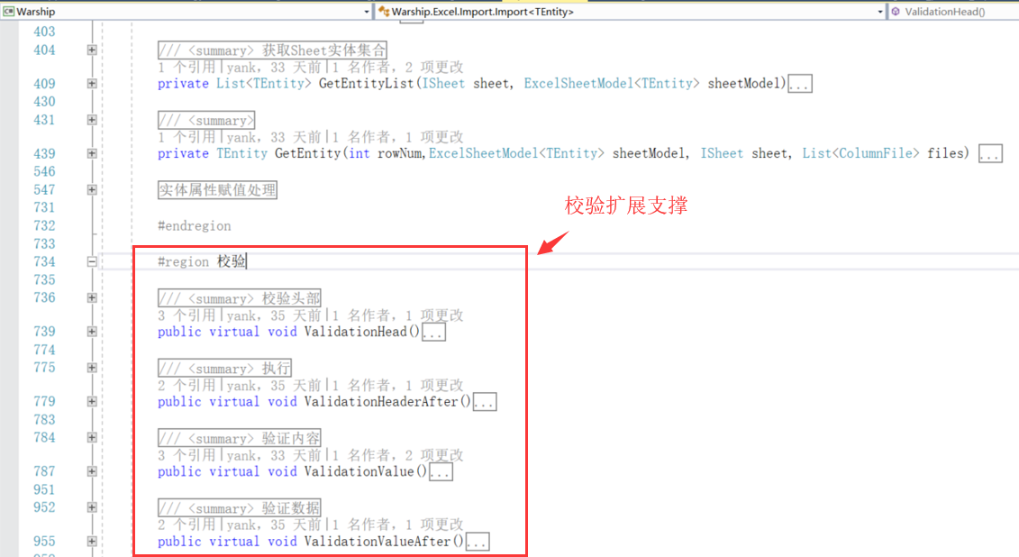
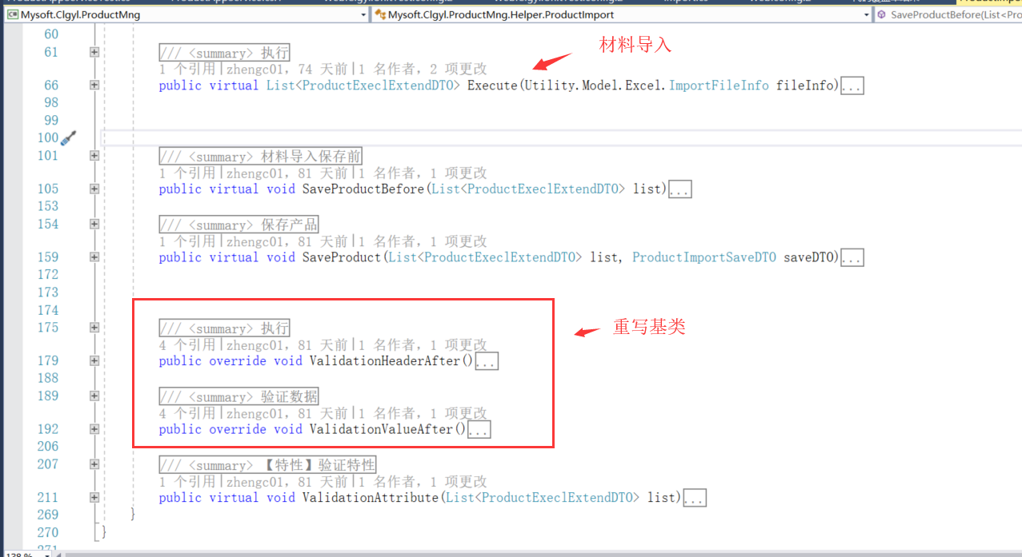
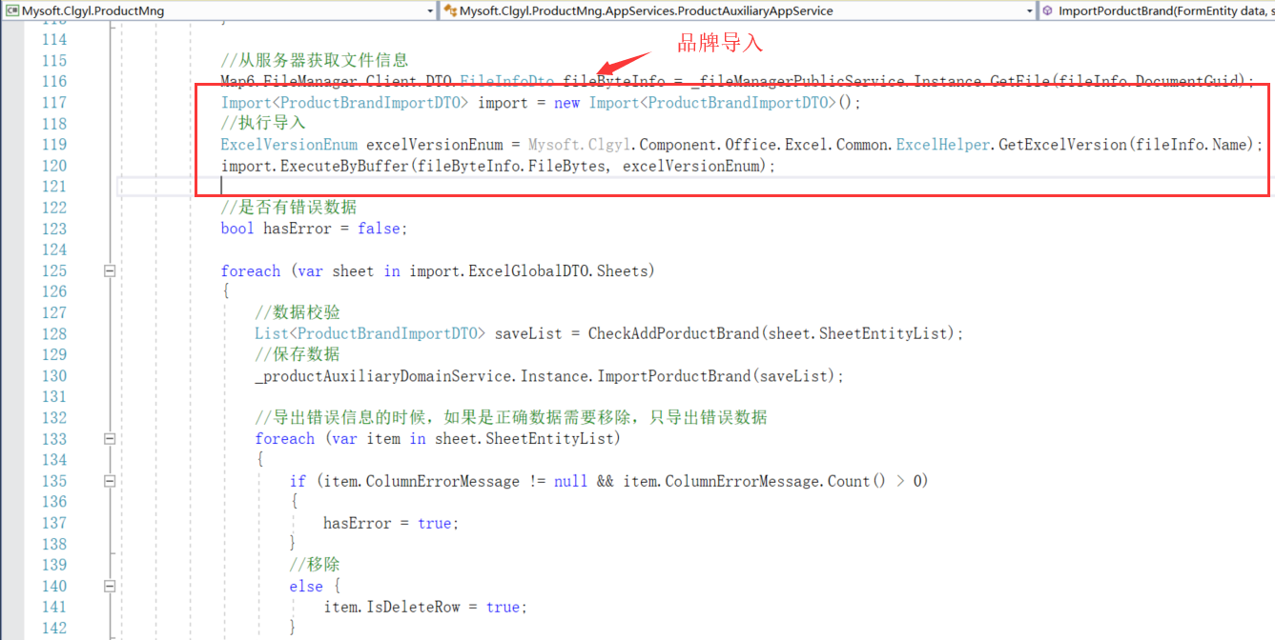
场景提炼&扩展-扩展场景分析-代码示例
Notes:
产品孵化：
基于星河、合景孵化探索产品业务方向并进行业务功能兑现。
客户交付：
独立交付星河、俊发、合景、保利，荣盛提供项目支持。

Slide 15
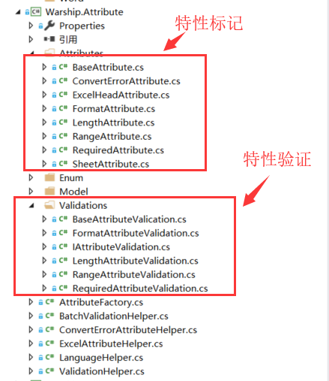
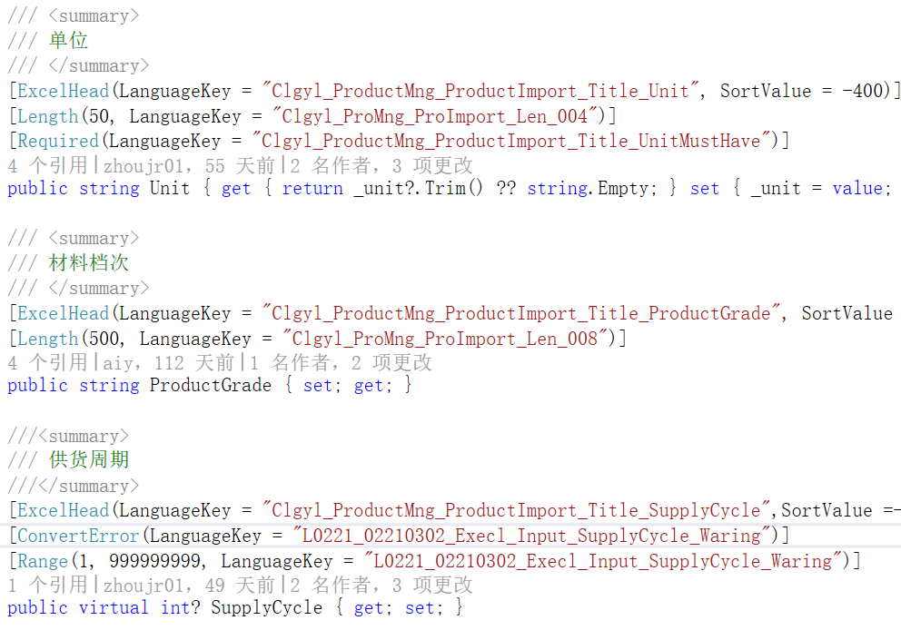
场景提炼&扩展-扩展场景分析-特性验证组件
特性组件的特点：
标记化：必填、长度、范围、格式
二开支撑：二开动态禁用、启用特性
独立闭环：提供特性验证标准功能
组合：与导入导出组件组合提供导入导出解决方案。
便捷：只需标记属性，调用即可获得结果。
Notes:
产品孵化：
基于星河、合景孵化探索产品业务方向并进行业务功能兑现。
客户交付：
独立交付星河、俊发、合景、保利，荣盛提供项目支持。

Slide 16
场景提炼&扩展
分析通用场景
分析扩展场景
分析二开场景
其他产品支撑
Notes:
产品孵化：
基于星河、合景孵化探索产品业务方向并进行业务功能兑现。
客户交付：
独立交付星河、俊发、合景、保利，荣盛提供项目支持。

Slide 17
场景提炼&扩展-扩展场景分析-二开场景分析
1、客户基于自身业务进行定制化开发，
往往会对Excel模板增加列。
2、基于自身业务对导入列进行必填、
长度、范围、格式等校验，
也可使用标准产品校验，也可不使用。
3、通过注入的形式扩展标准组件的功能，
实现高扩展性，低代码侵入
动态列
启用/禁用特性
注入扩展组件
Notes:
产品孵化：
基于星河、合景孵化探索产品业务方向并进行业务功能兑现。
客户交付：
独立交付星河、俊发、合景、保利，荣盛提供项目支持。

Slide 18
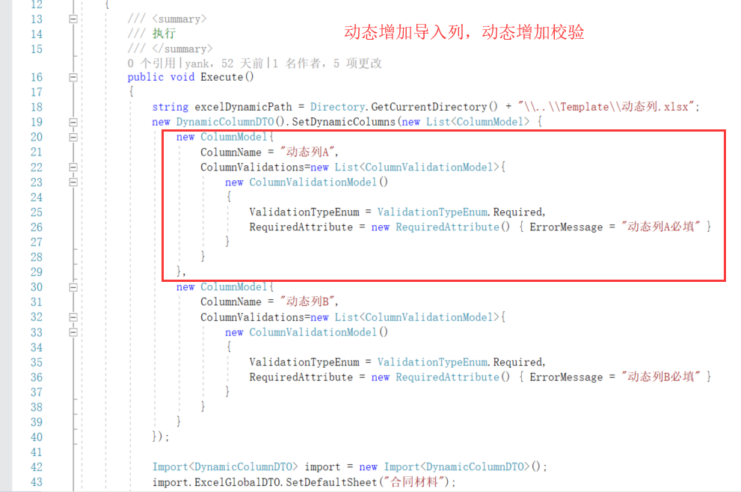
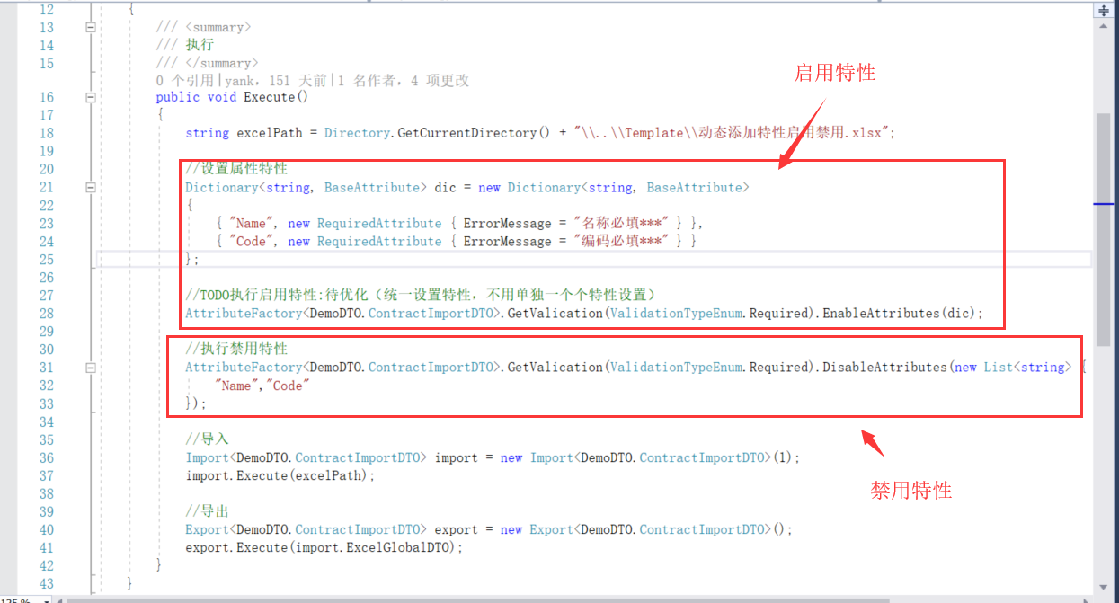
二开扩展—动态列
Notes:
产品孵化：
基于星河、合景孵化探索产品业务方向并进行业务功能兑现。
客户交付：
独立交付星河、俊发、合景、保利，荣盛提供项目支持。

Slide 19
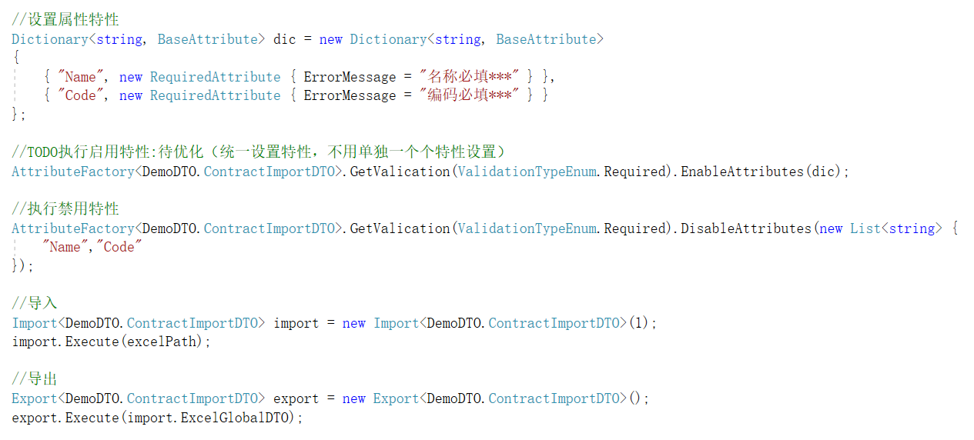
二开扩展-启用禁用特性
Notes:
产品孵化：
基于星河、合景孵化探索产品业务方向并进行业务功能兑现。
客户交付：
独立交付星河、俊发、合景、保利，荣盛提供项目支持。

Slide 20
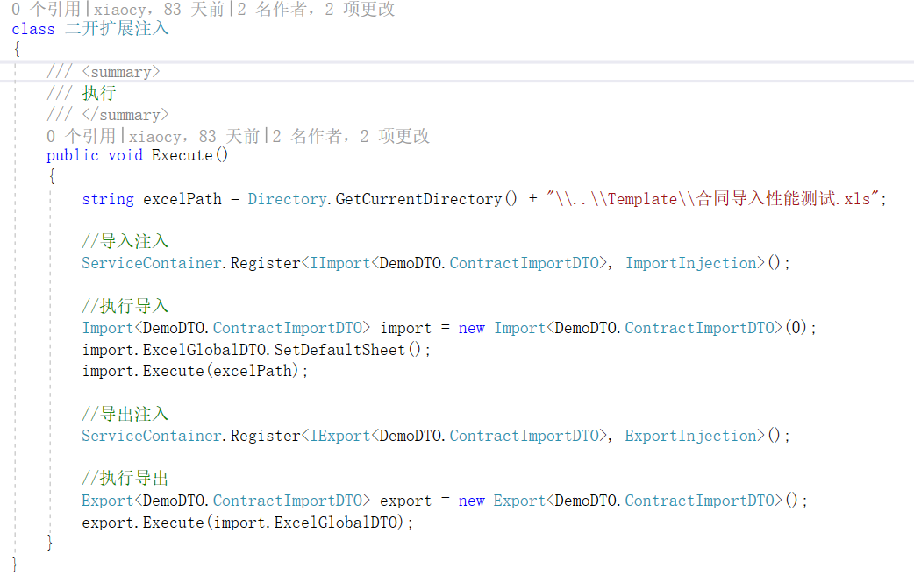
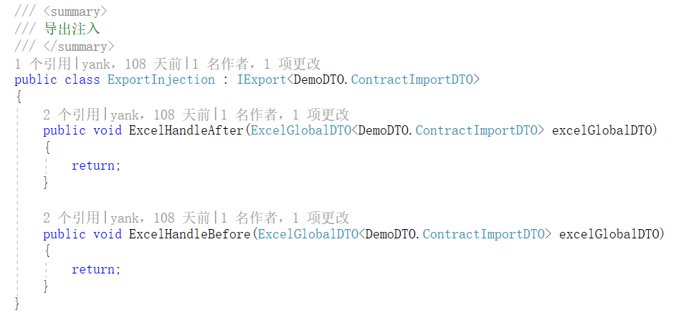
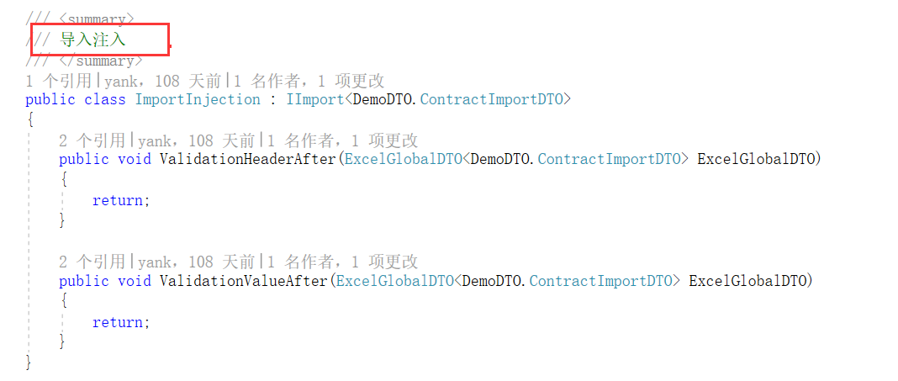
二开扩展-注入扩展组件
Notes:
产品孵化：
基于星河、合景孵化探索产品业务方向并进行业务功能兑现。
客户交付：
独立交付星河、俊发、合景、保利，荣盛提供项目支持。

Slide 21
场景提炼&扩展
分析通用场景
分析扩展场景
分析二开场景
其他产品支撑
Notes:
产品孵化：
基于星河、合景孵化探索产品业务方向并进行业务功能兑现。
客户交付：
独立交付星河、俊发、合景、保利，荣盛提供项目支持。

Slide 22
其他产品支撑
1、计划系统现有的导入导出采用配置化存储，
通过配置文件转换为标准功能，
提升简化后端代码、开发效率。
2、主数据导入功能存在多个sheet级联关系，
通过组件统一标准实现级联，避免繁琐、
大量的业务代码。
配置化
级联
Notes:
产品孵化：
基于星河、合景孵化探索产品业务方向并进行业务功能兑现。
客户交付：
独立交付星河、俊发、合景、保利，荣盛提供项目支持。

Slide 23
材料供应链的核心痛点
材料清单化
Excel清单化实现设计：
功能兑现
通用提炼
高扩展
高性能
Notes:
产品孵化：
基于星河、合景孵化探索产品业务方向并进行业务功能兑现。
客户交付：
独立交付星河、俊发、合景、保利，荣盛提供项目支持。

Slide 24
性能优化
多线程
委托
静态存储
实时监控
提升用户体验
提高产品品质
性能测试结果：
1万+ 条数据转换+校验： 1.3s 左右
Notes:
产品孵化：
基于星河、合景孵化探索产品业务方向并进行业务功能兑现。
客户交付：
独立交付星河、俊发、合景、保利，荣盛提供项目支持。

Slide 25
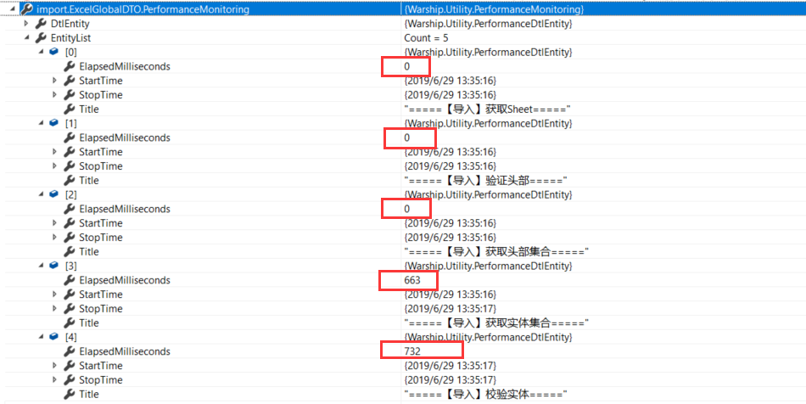
性能优化-性能监控结果
Notes:
产品孵化：
基于星河、合景孵化探索产品业务方向并进行业务功能兑现。
客户交付：
独立交付星河、俊发、合景、保利，荣盛提供项目支持。

Slide 26
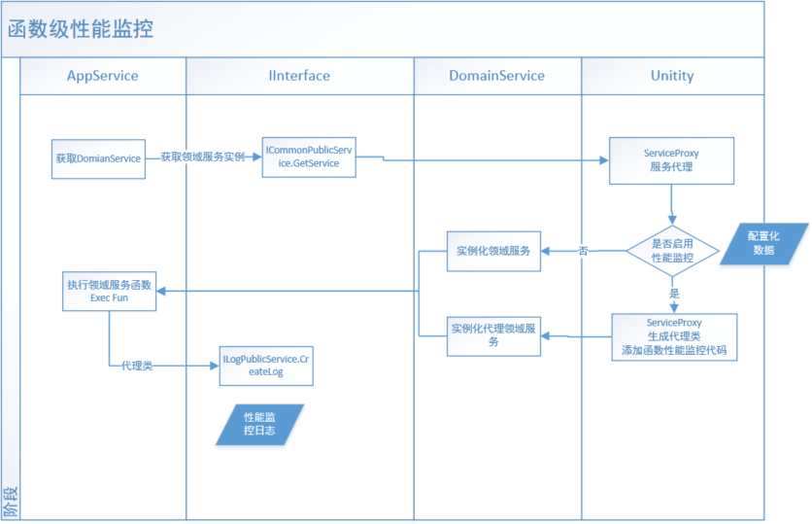
主要工作成果陈述
Notes:
产品孵化：
基于星河、合景孵化探索产品业务方向并进行业务功能兑现。
客户交付：
独立交付星河、俊发、合景、保利，荣盛提供项目支持。

Slide 27
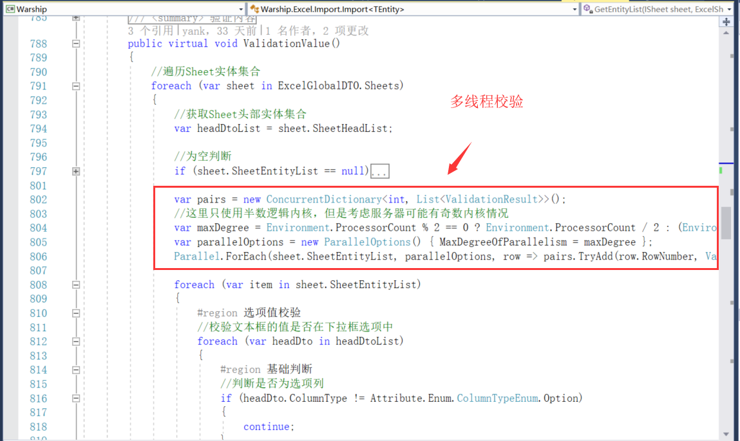
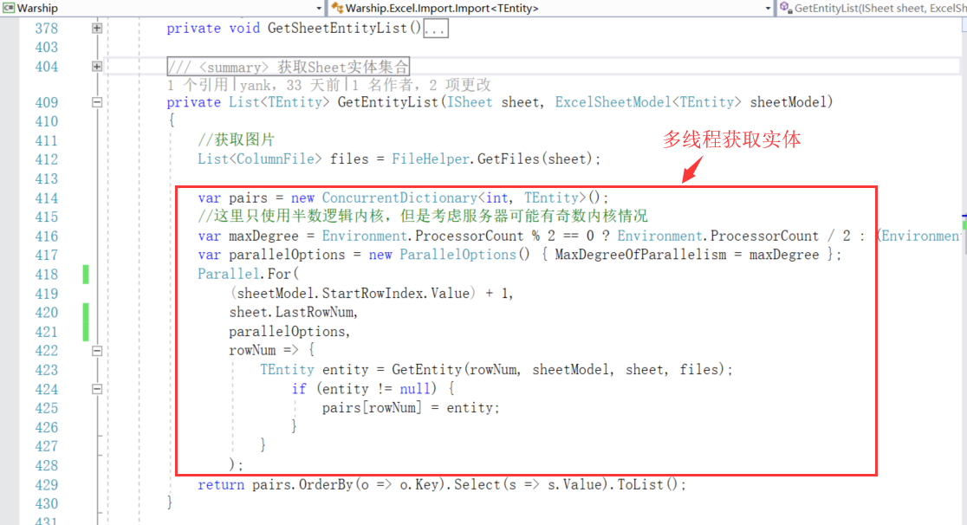
代码示例-多线程
Notes:
产品孵化：
基于星河、合景孵化探索产品业务方向并进行业务功能兑现。
客户交付：
独立交付星河、俊发、合景、保利，荣盛提供项目支持。

Slide 28
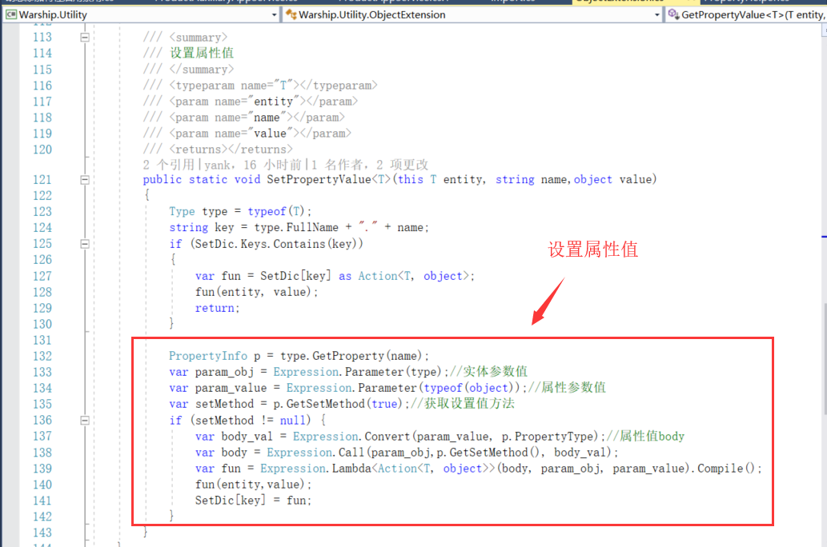
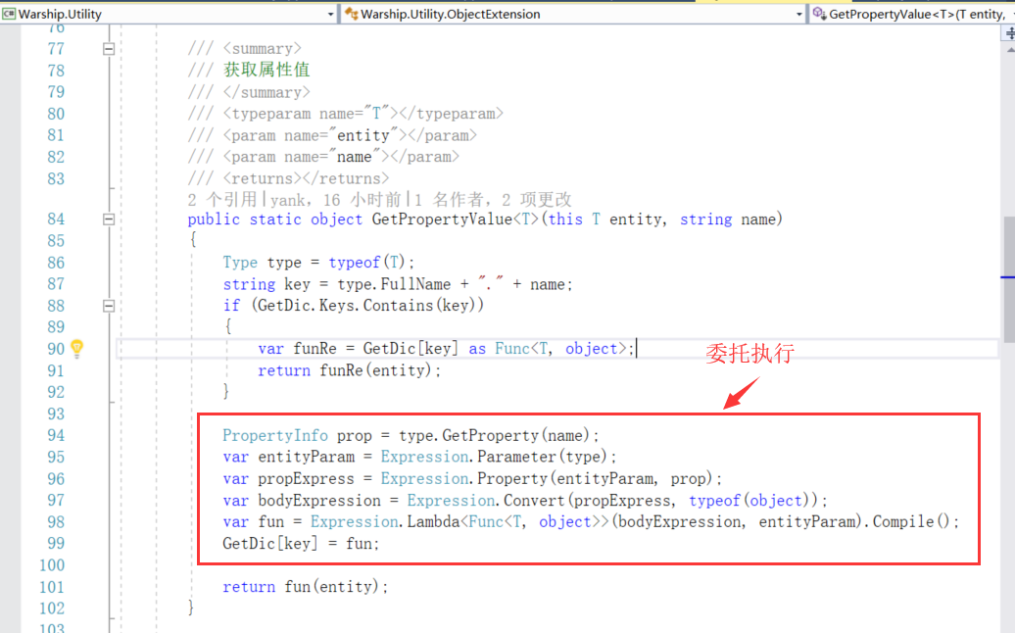
代码示例-委托
Notes:
产品孵化：
基于星河、合景孵化探索产品业务方向并进行业务功能兑现。
客户交付：
独立交付星河、俊发、合景、保利，荣盛提供项目支持。

Slide 29
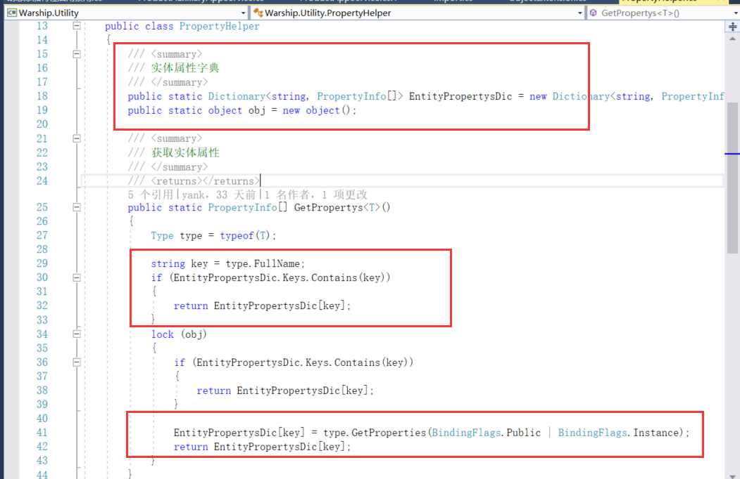
代码示例-静态存储
Notes:
产品孵化：
基于星河、合景孵化探索产品业务方向并进行业务功能兑现。
客户交付：
独立交付星河、俊发、合景、保利，荣盛提供项目支持。

Slide 30
成果
保利
荣盛
合景
星河
俊发
Notes:
产品孵化：
基于星河、合景孵化探索产品业务方向并进行业务功能兑现。
客户交付：
独立交付星河、俊发、合景、保利，荣盛提供项目支持。

